Slide 1
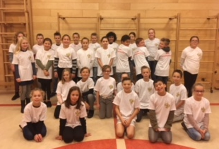


Welkom
Tweede bijeenkomst Woningchecker

Slide 2
Programma
  Inleiding
  Impressie
  Doel
  Resultaten woningchecks
  Aan de slag
  Uitreiking certificaten
  Afsluiting

Slide 3
Doel
  Je weet wat goed gaat en aandachtspunten zijn
  Je weet hoe je zelf de belangrijkste brandrisico’s kunt beperken/voorkomen
  Je krijgt nieuwe tips en ideeën over brandveiligheid

Slide 4
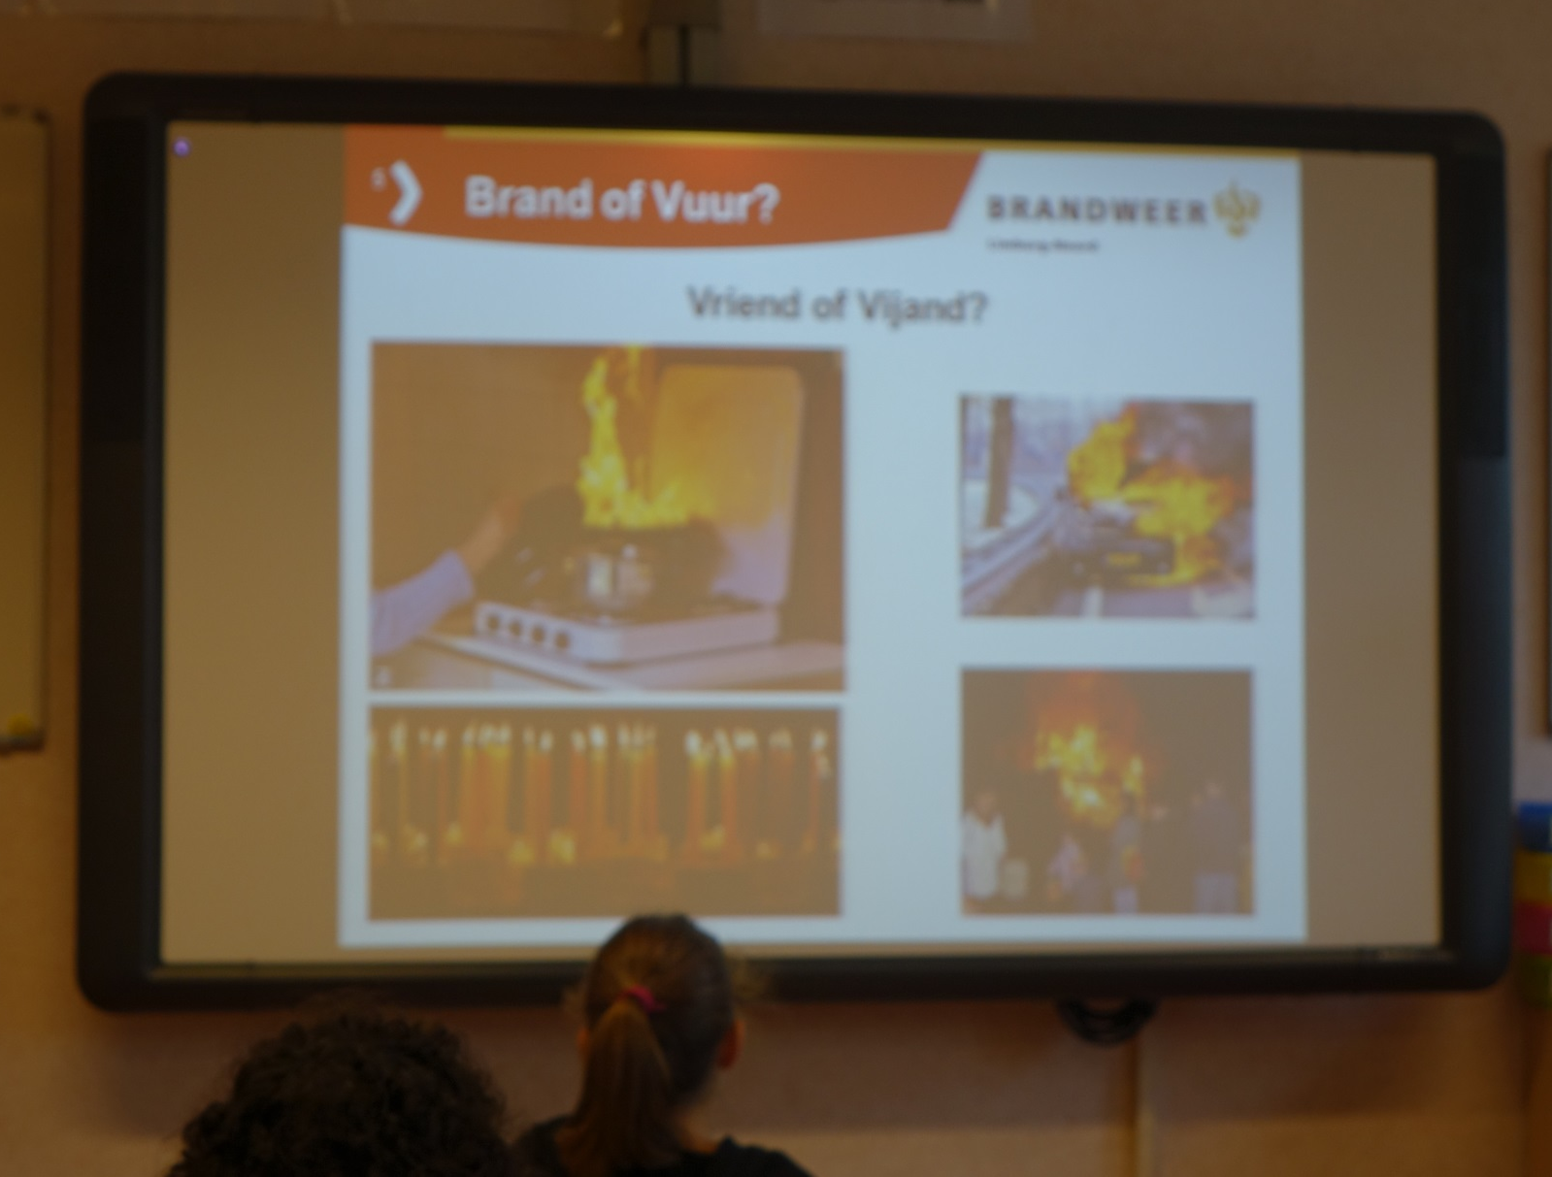
Impressie

Slide 5
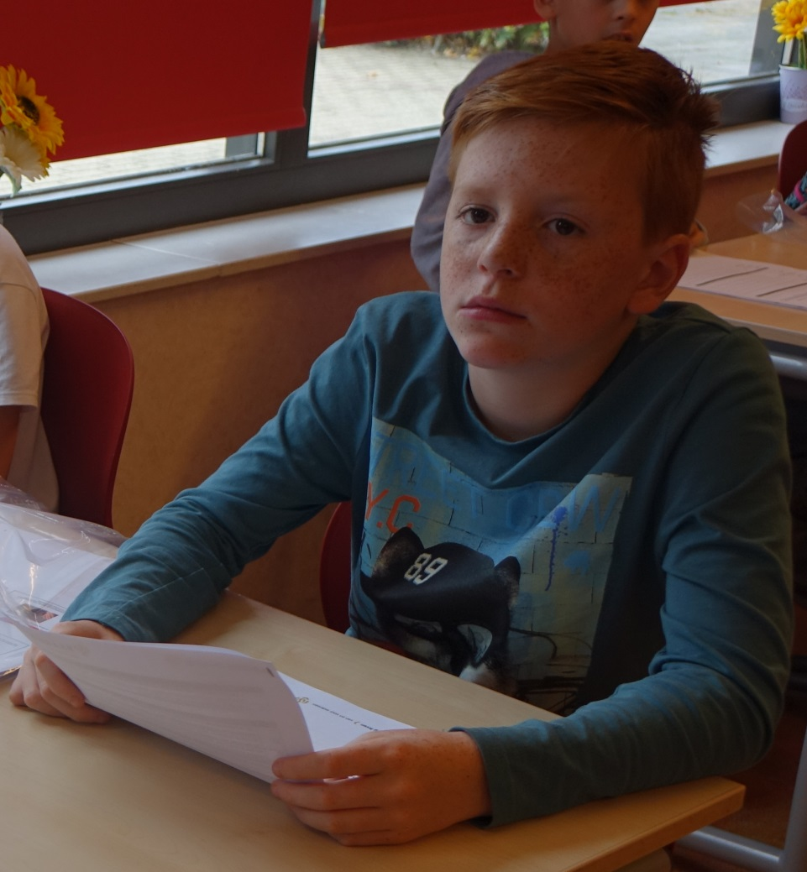
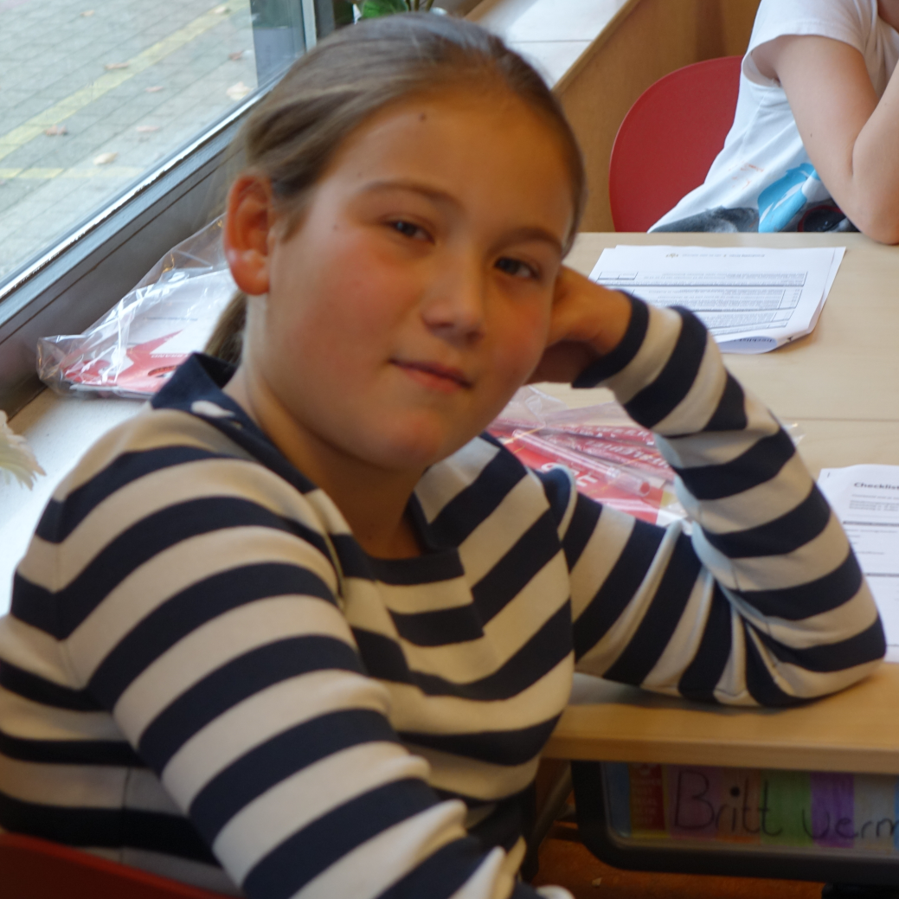
Impressie

Slide 6
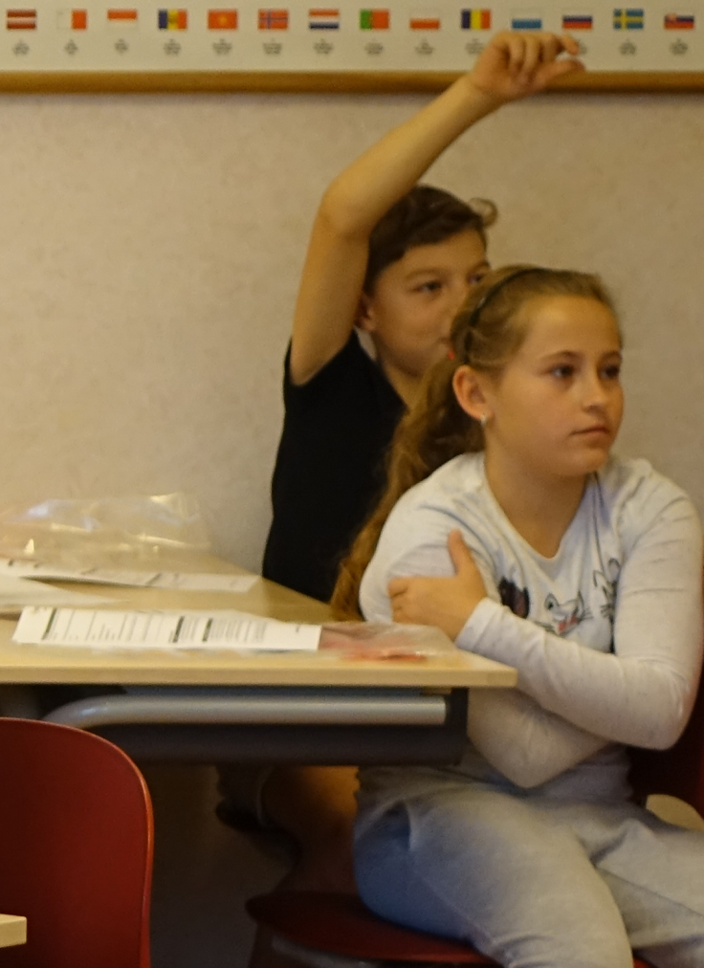
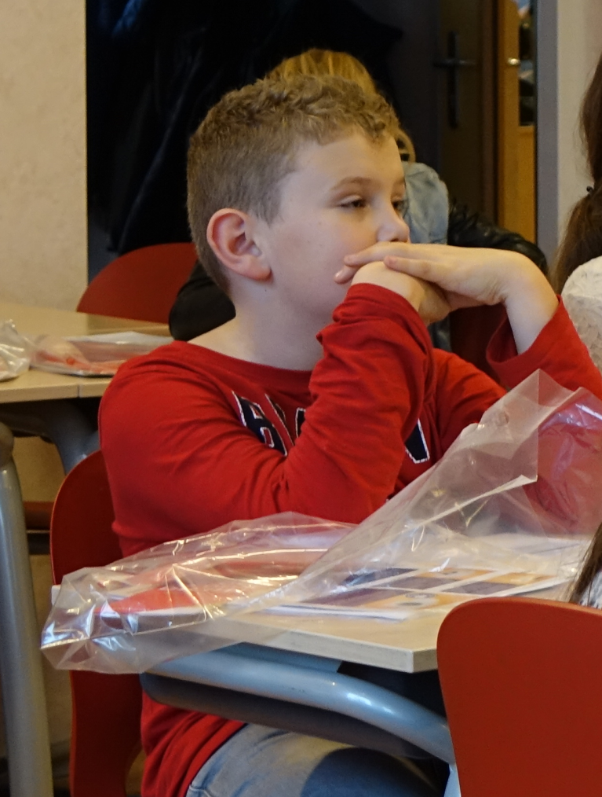
Impressie

Slide 7
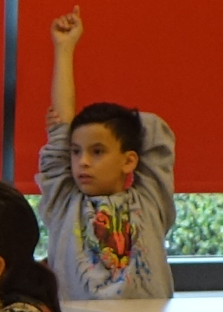
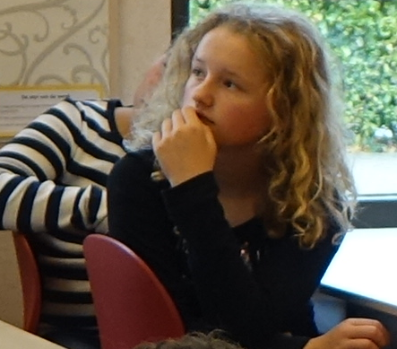
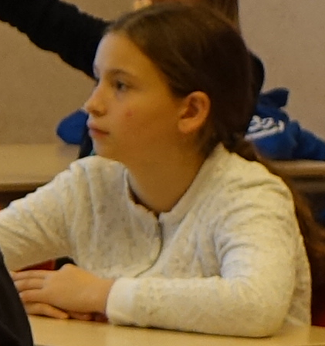
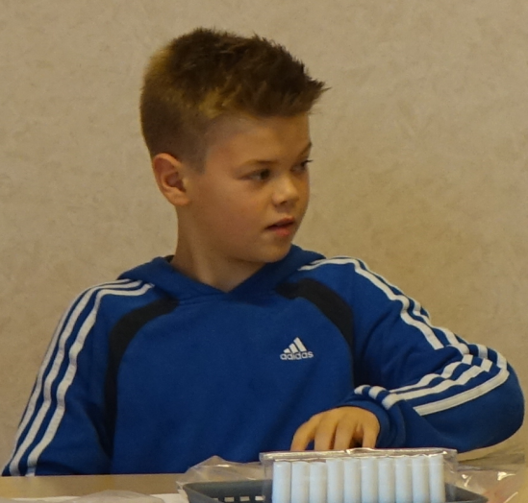
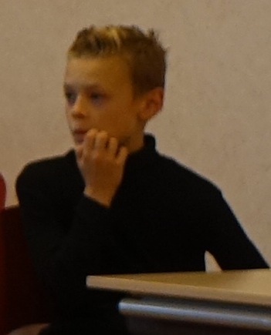
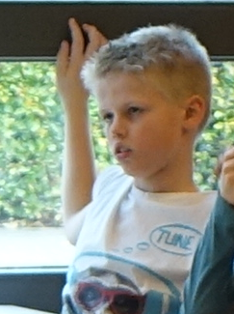
Impressie
Notes:
Isabel

Slide 8
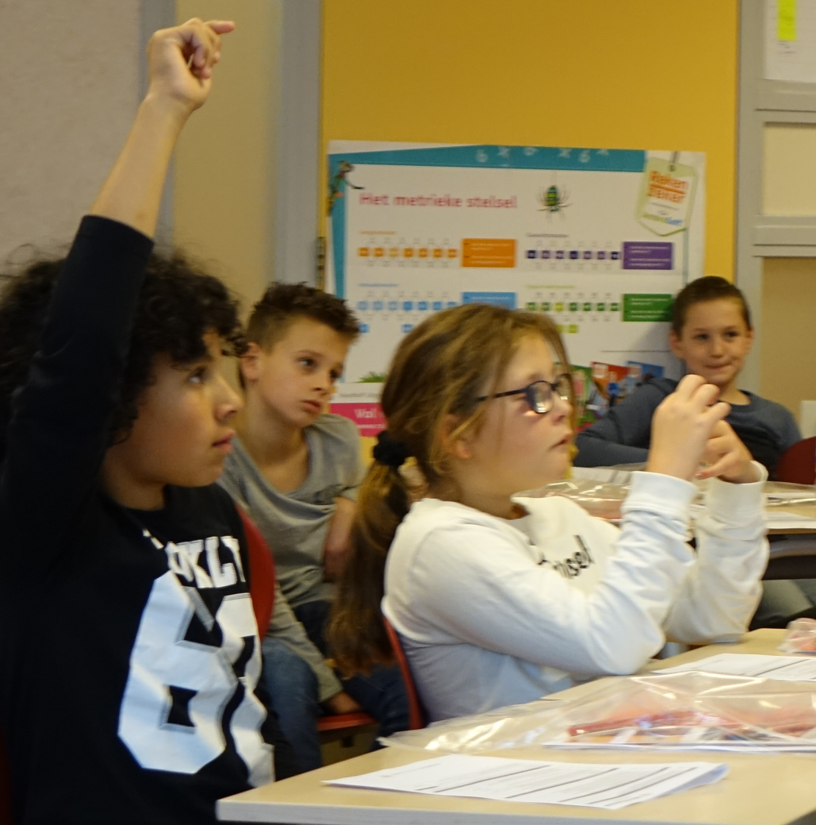
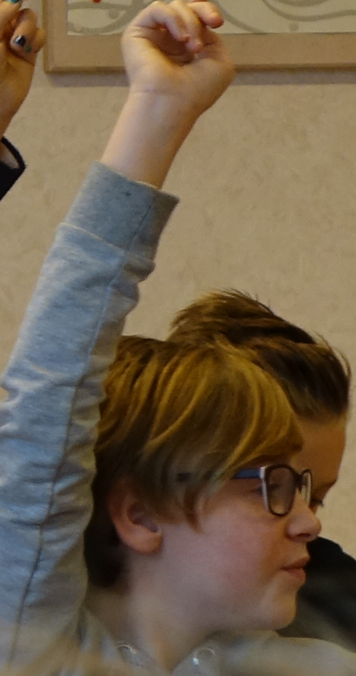
Impressie

Slide 9
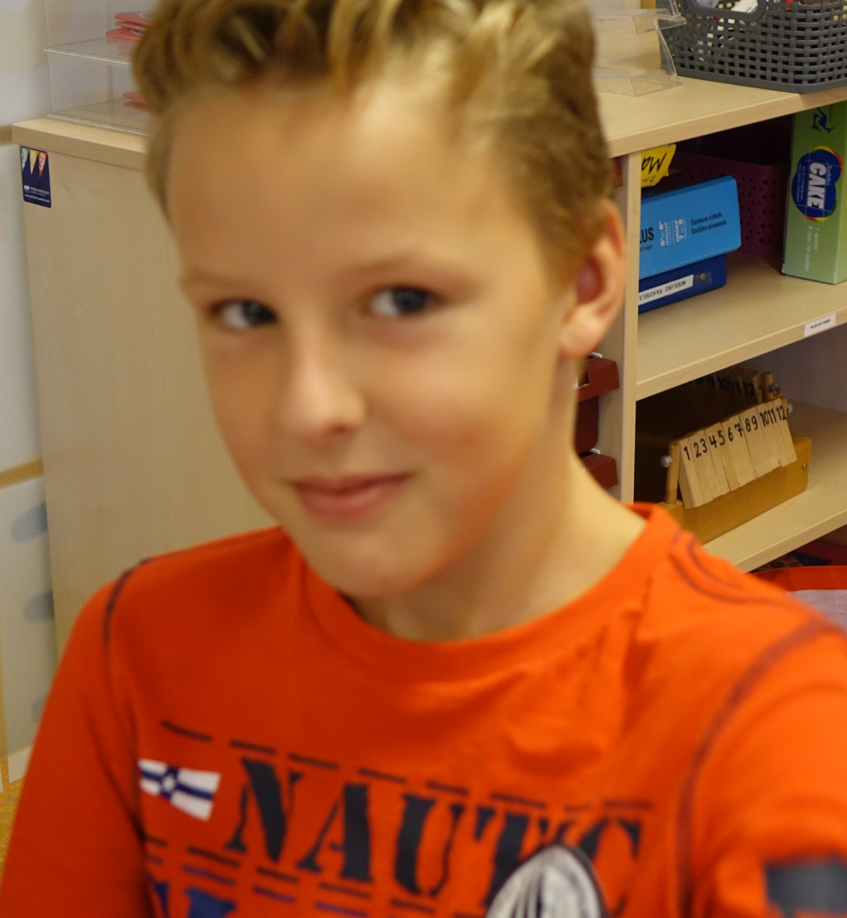
Impressie

Slide 10
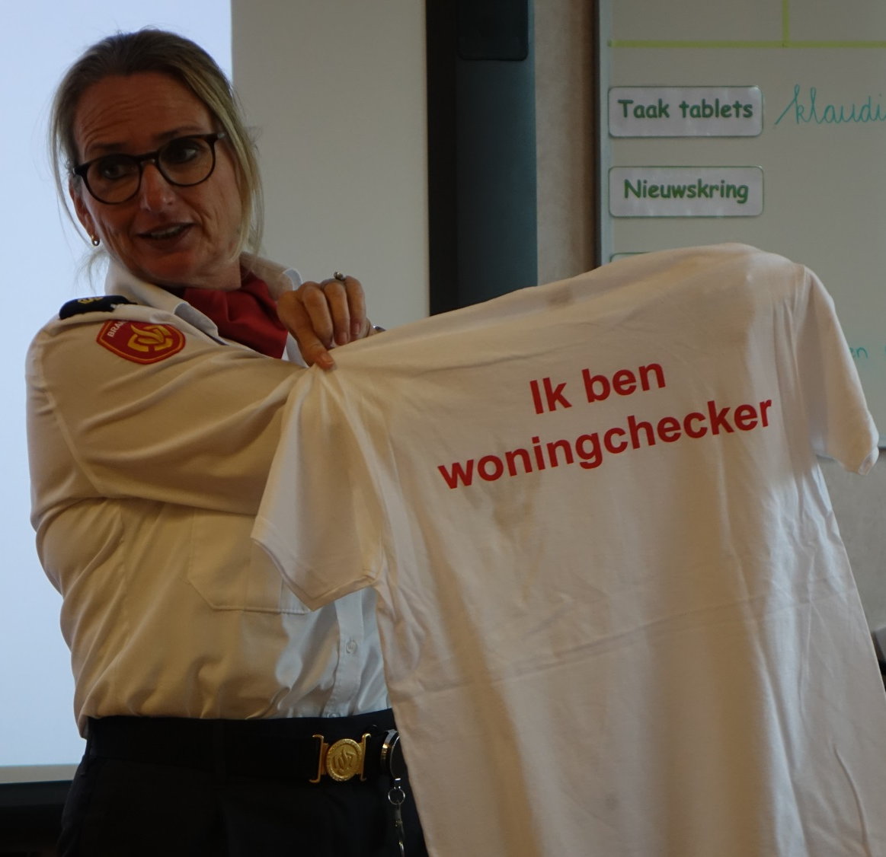
Impressie
Notes:
Mirthe

Slide 11
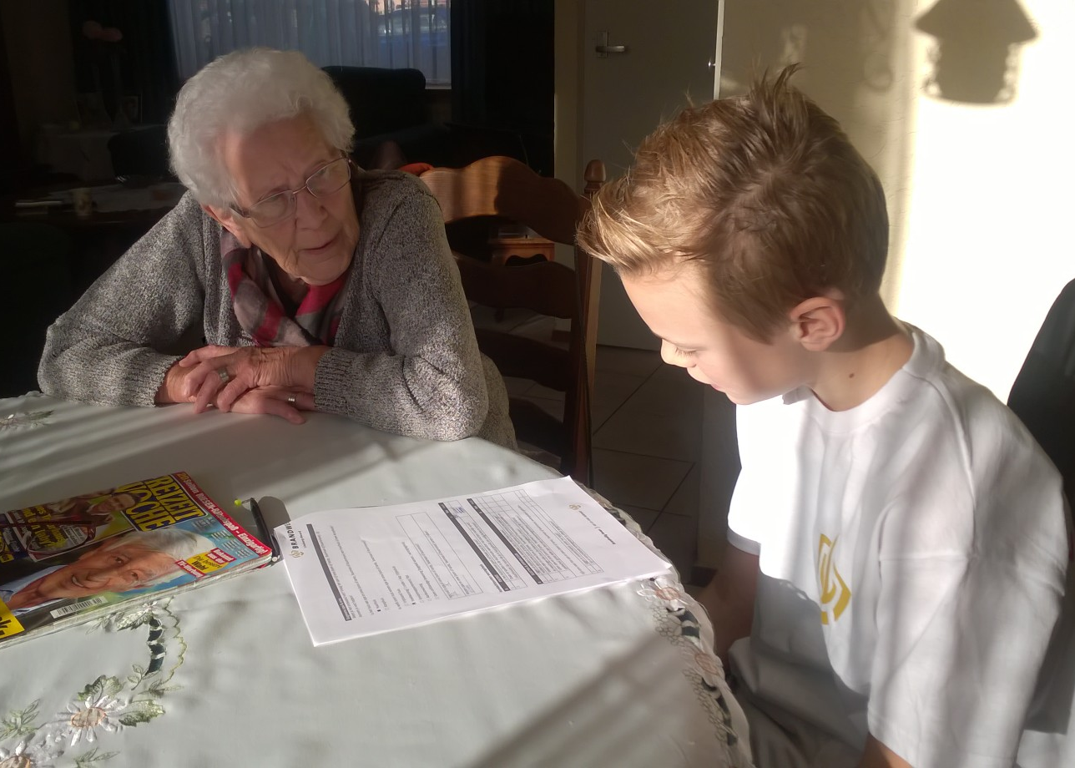
Impressie
Notes:
Mirthe

Slide 12
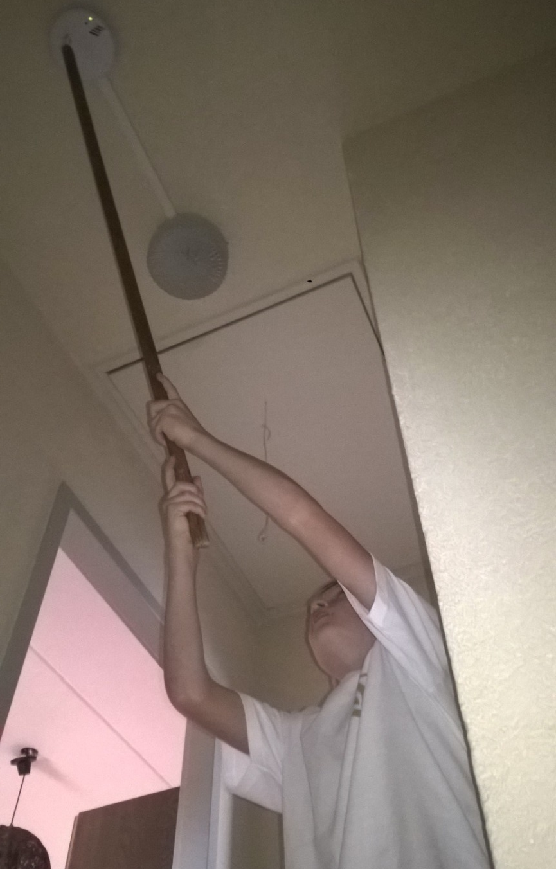
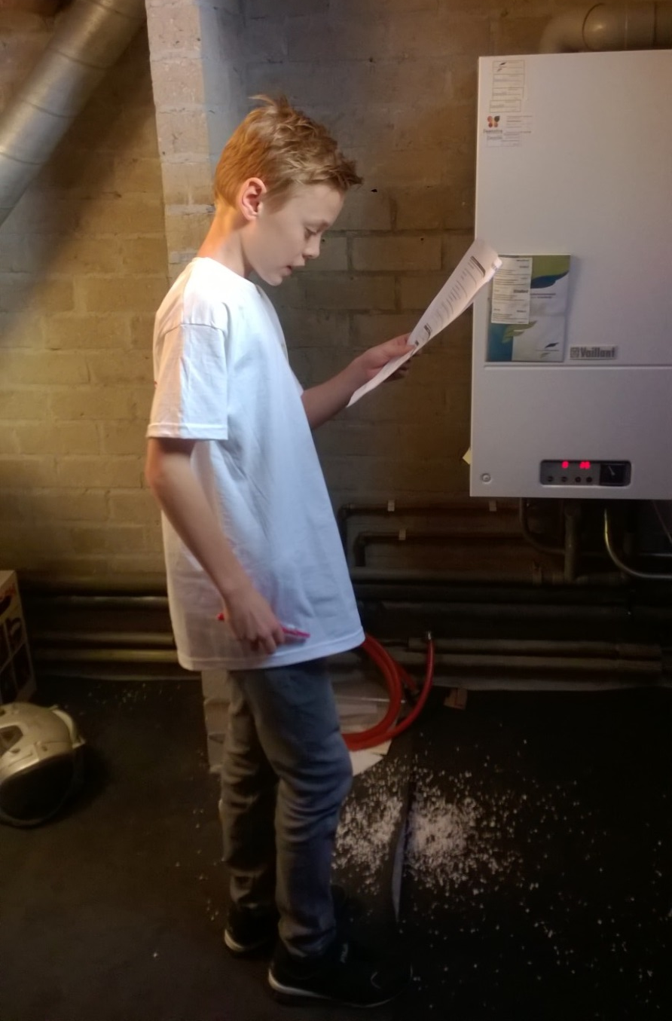
Impressie
Notes:
Mirthe

Slide 13
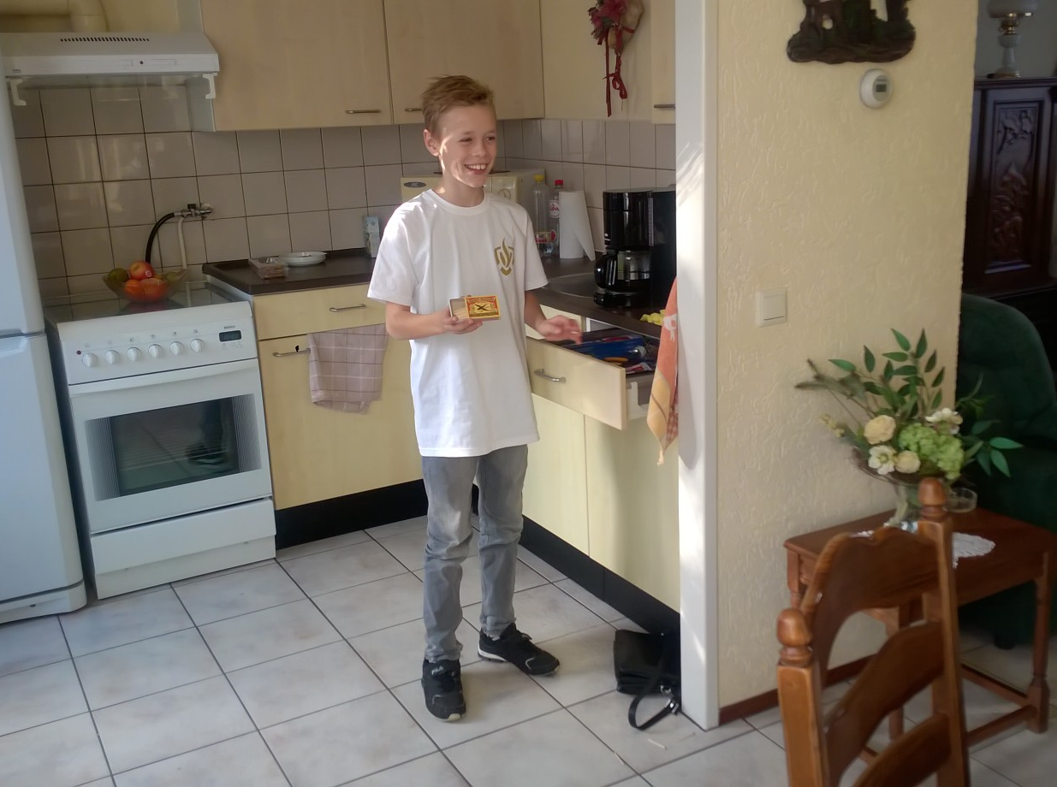
Impressie
Notes:
Mirthe

Slide 14
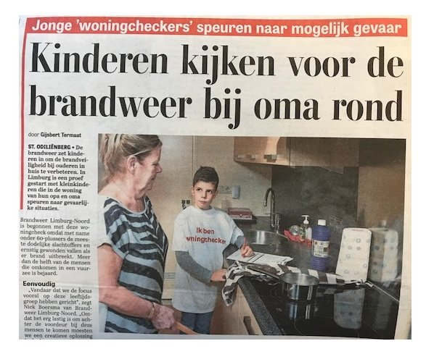
De Telegraaf

Slide 15
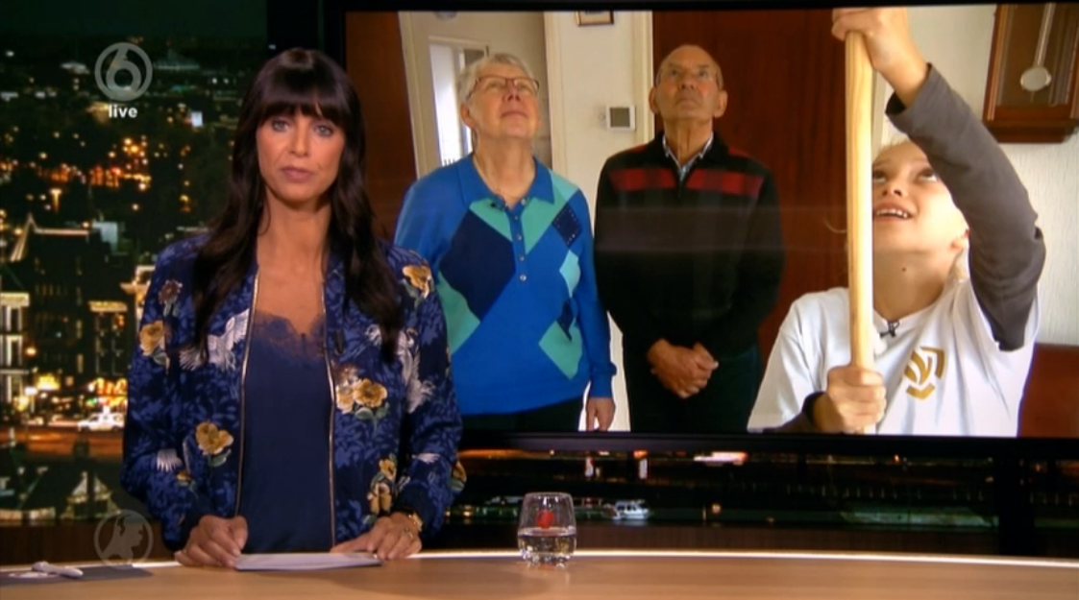
Hart van Nederland

Slide 16
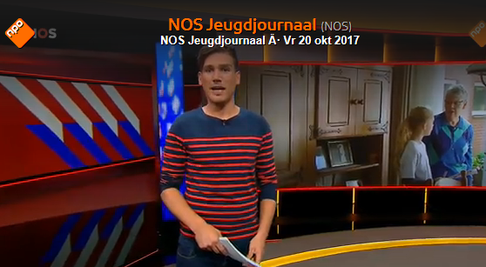
Jeugdjournaal

Slide 17
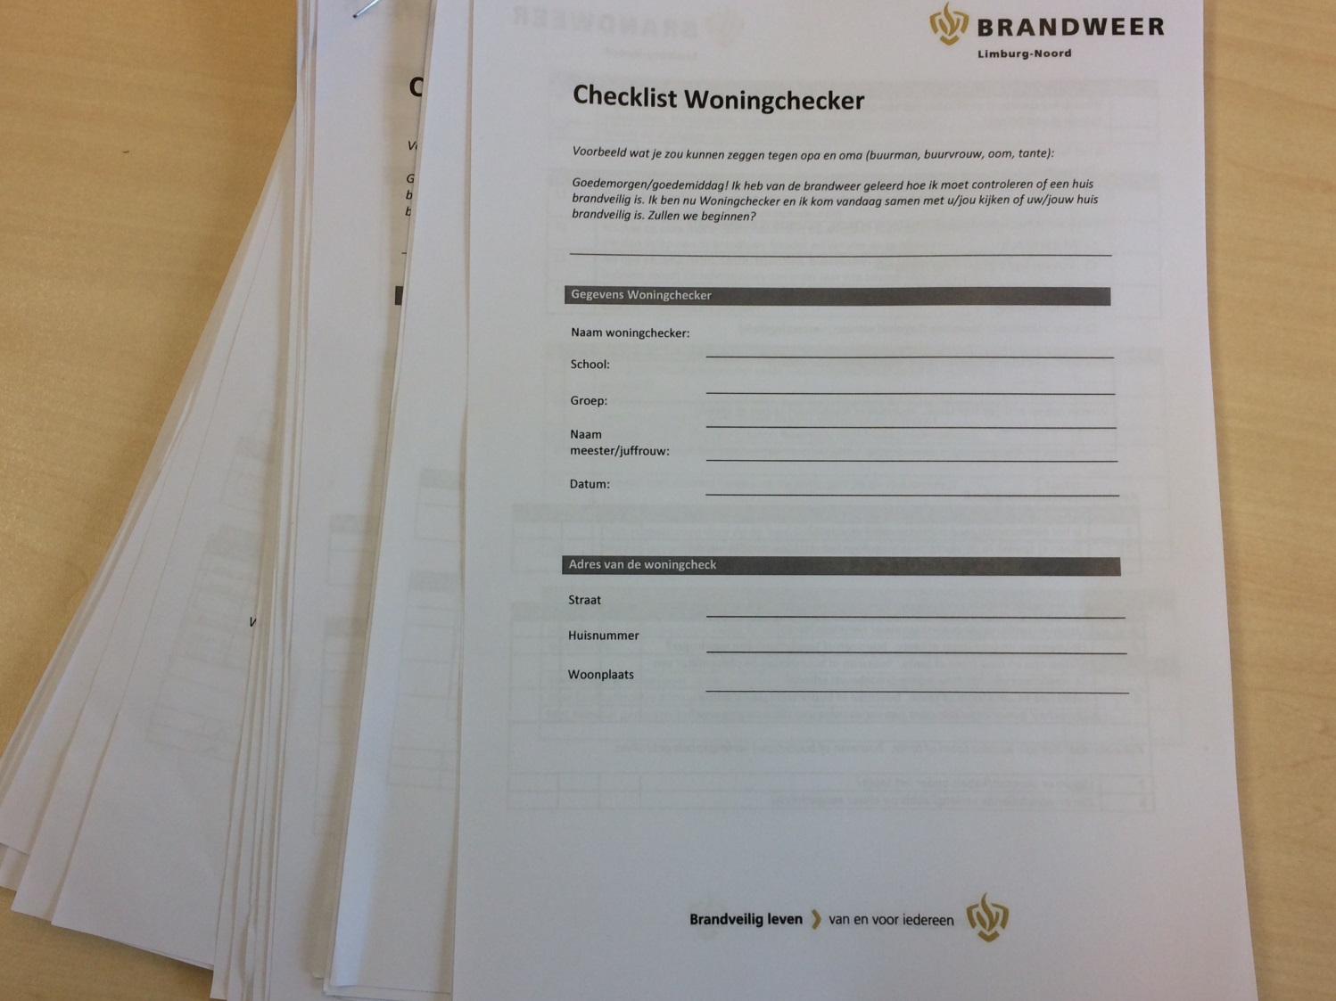
Resultaten

Slide 18
Resultaten
Aantal woningchecks:
28 woningchecks

Slide 19
Resultaten
Doelgroep:
34-92 jaar | Gemiddeld 63 jaar
71% (20/28) woont samen
89% woont in een huis | 11% in een appartement/flat

Slide 20
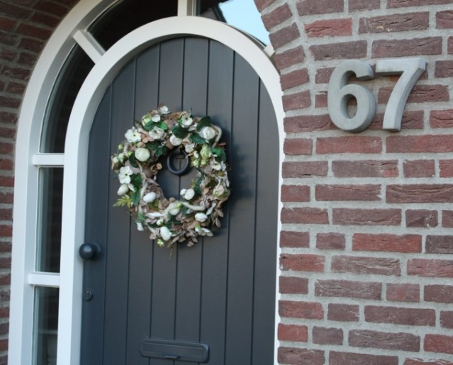
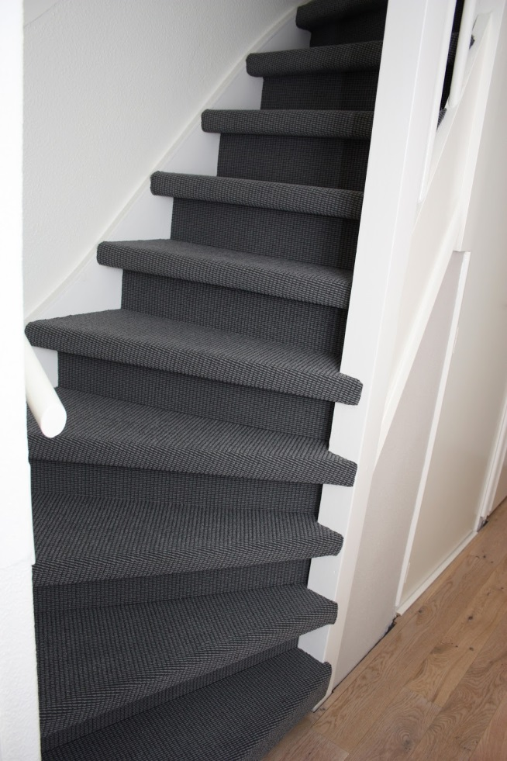
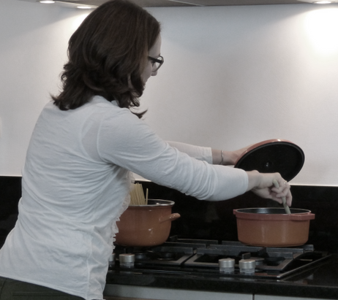
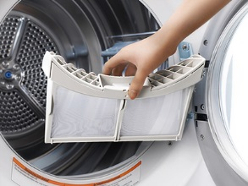
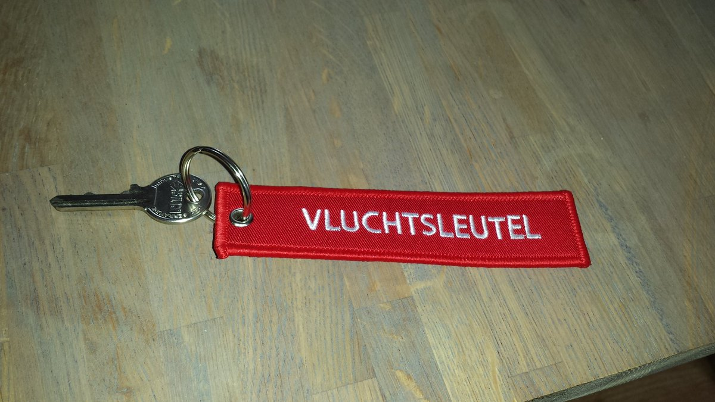
Resultaten
Wat gaat er goed:

Slide 21
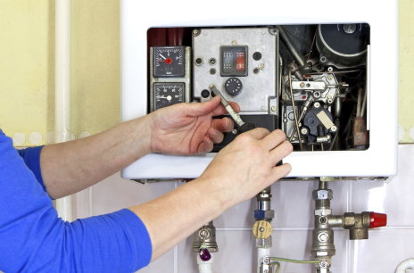
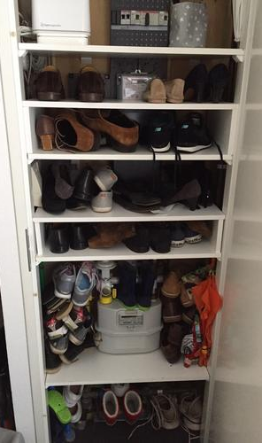
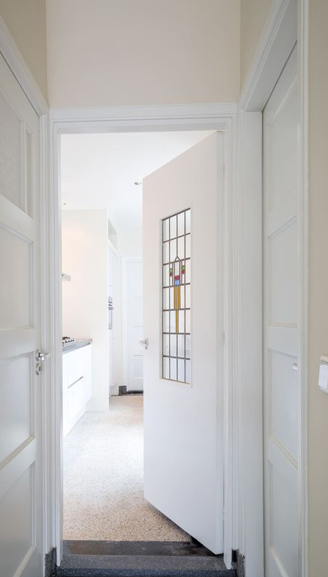
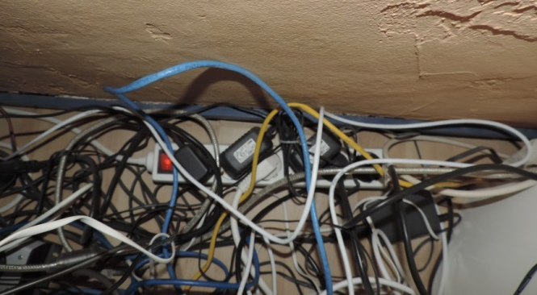
Resultaten
Wat gaat er minder goed:

Slide 22
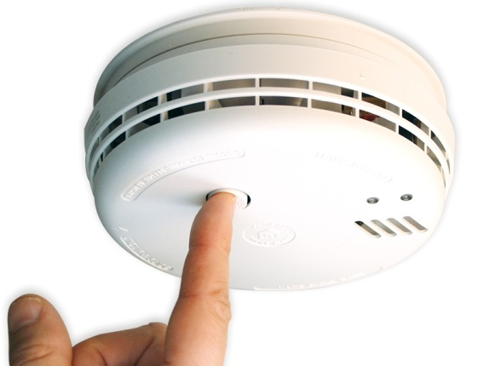
Resultaten
Rookmelders
89% heeft rookmelder!
Gemiddeld 2,5 rookmelder p/huis
Meeste rookmelders hangen in de vluchtroute
Maar:
Niet alle rookmelders doen het
Rookmelders worden niet schoongemaakt

Slide 23
Samenvattend
Algemeen: opa’s en oma’s doen het goed!
MAAR
Belangrijkste aandachtspunten
  Binnendeuren ‘s nachts dicht doen
  Rookmelders schoonmaken

Slide 24


Slide 25
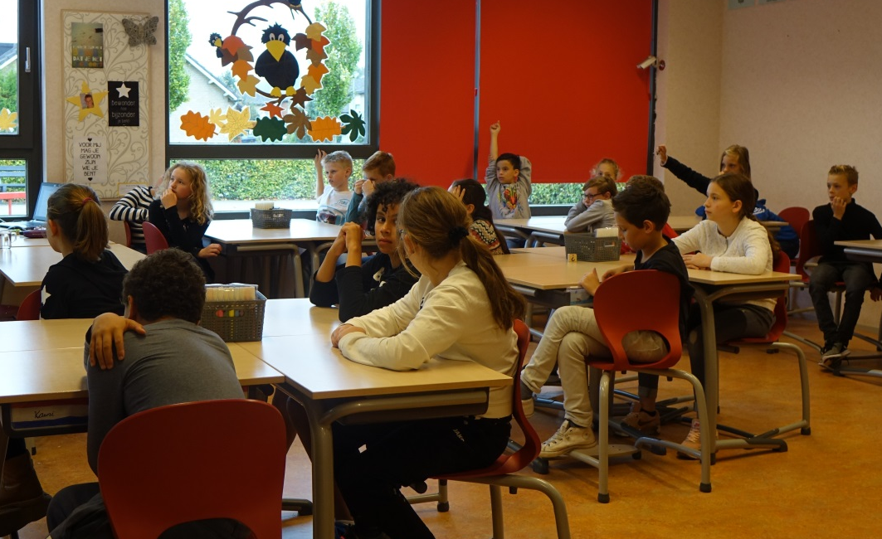
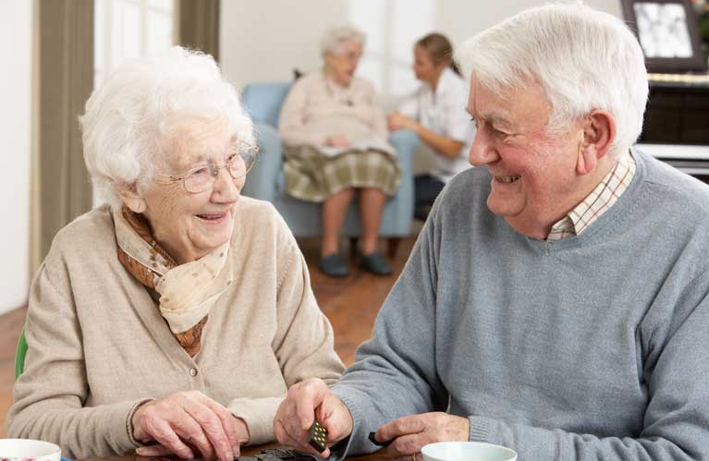
Groep splitsen

Slide 26


Slide 27
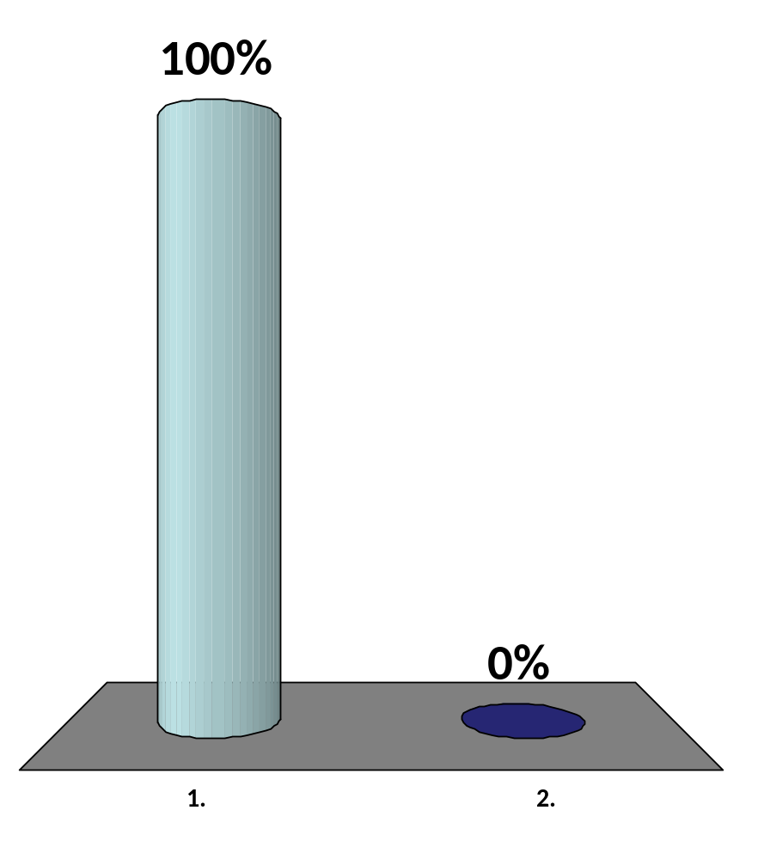
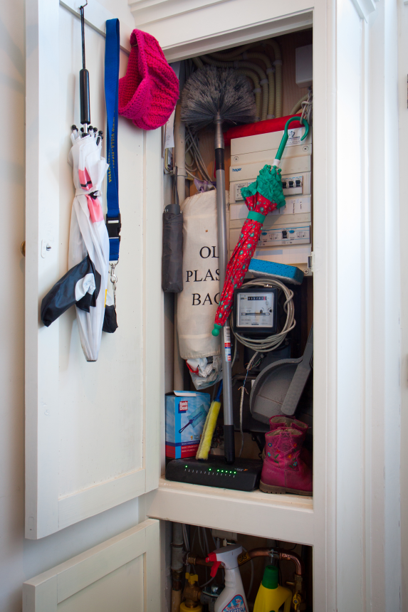
Is het verstandig je meterkast te gebruiken als opslag?
1. Nee
2. Ja
10 van 10

Slide 28
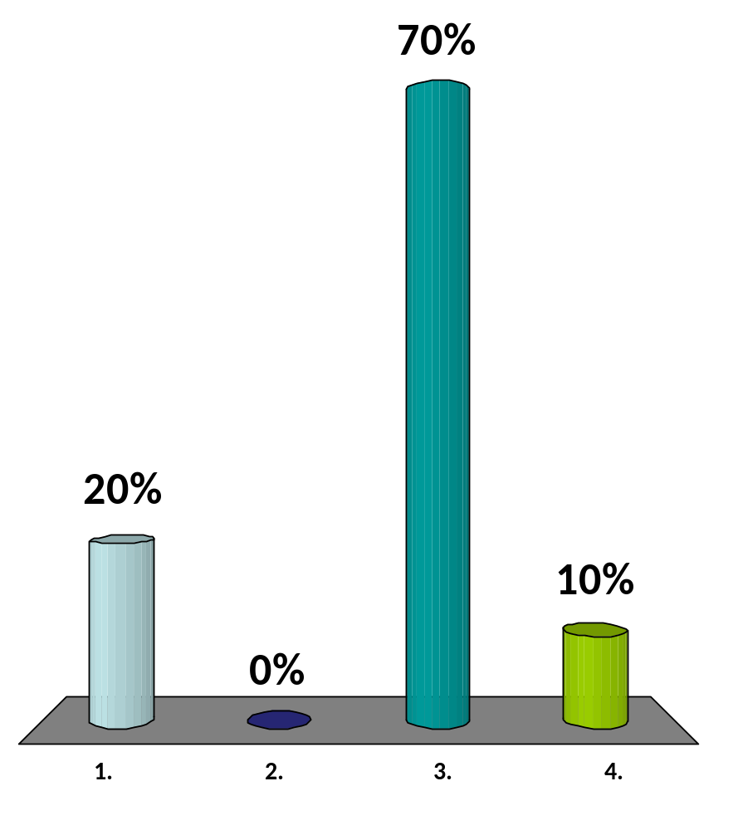
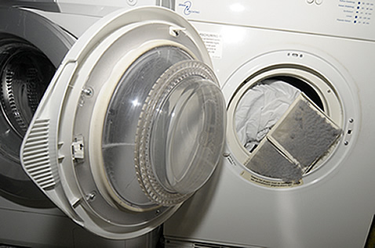
De wasdroger staat met stip op nr. 1 van elektrische apparaten die brand veroorzaken.
Op welke wijze kan ik dit risico beperken?
1. Stekker uit het stopcontact halen
2. Minder was in de droger doen
3. Na ieder gebruik het filter reinigen
4. Alleen gebruik maken van nachtstroom
10 van 10

Slide 29
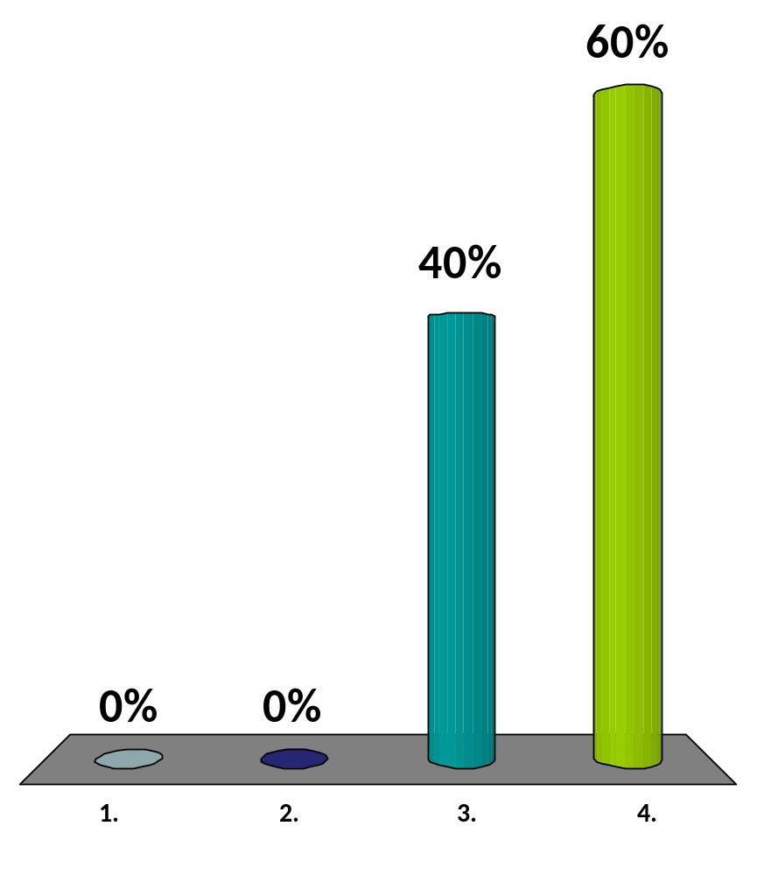
Een vlam in de pan ontstaat wanneer olie of vet in een pan te heet wordt.
Als de “vlam in de pan” slaat, kan ik het best:
Blussen met water, afzuigkap aanzetten, fornuis uitzetten
Blussen met water, afzuigkap uitzetten, fornuis uitzetten
Blussen met een blusdeken, afzuigkap uitzetten, fornuis uitzetten
Blussen met een deksel, afzuigkap uitzetten, fornuis uitzetten
10 van 10

Slide 30
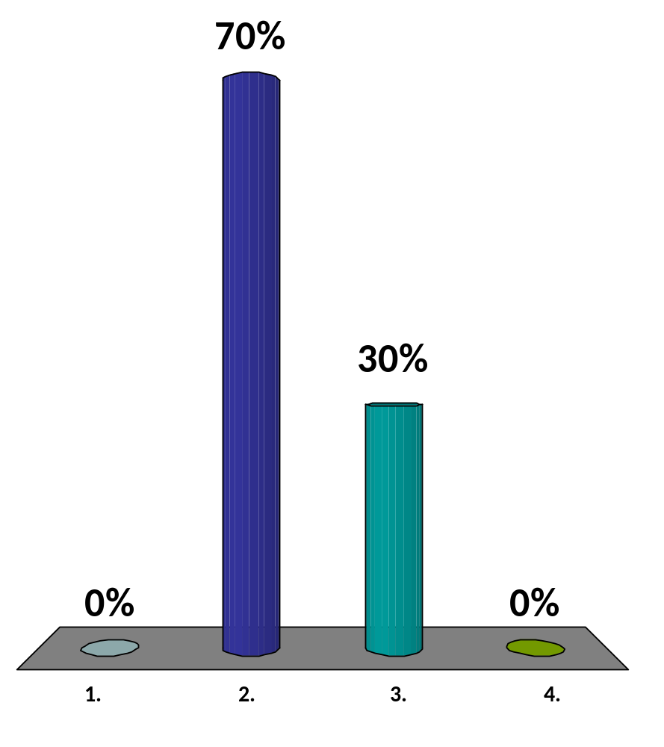
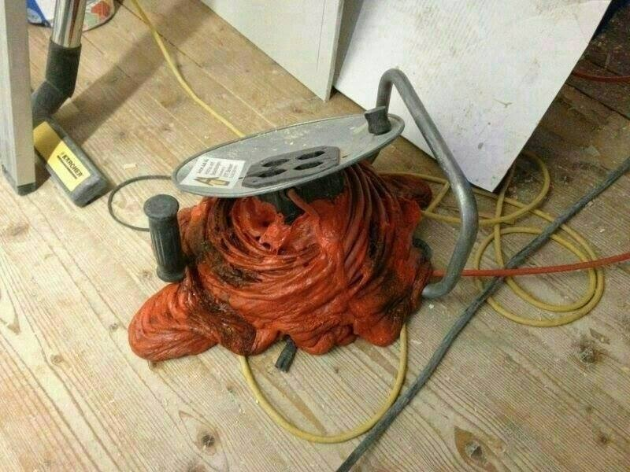
Oververhitting van een kabelhaspel is afhankelijk van de volgende factoren:
A. Vermogen (aantal Watts)
B. Opgerolde kabelhaspel
C. Aantal ingestoken stekkers
A=juist, B=juist, C=onjuist
A=onjuist, B=juist, C=juist
Alle drie zijn juist
Alle drie zijn onjuist
10 van 10

Slide 31
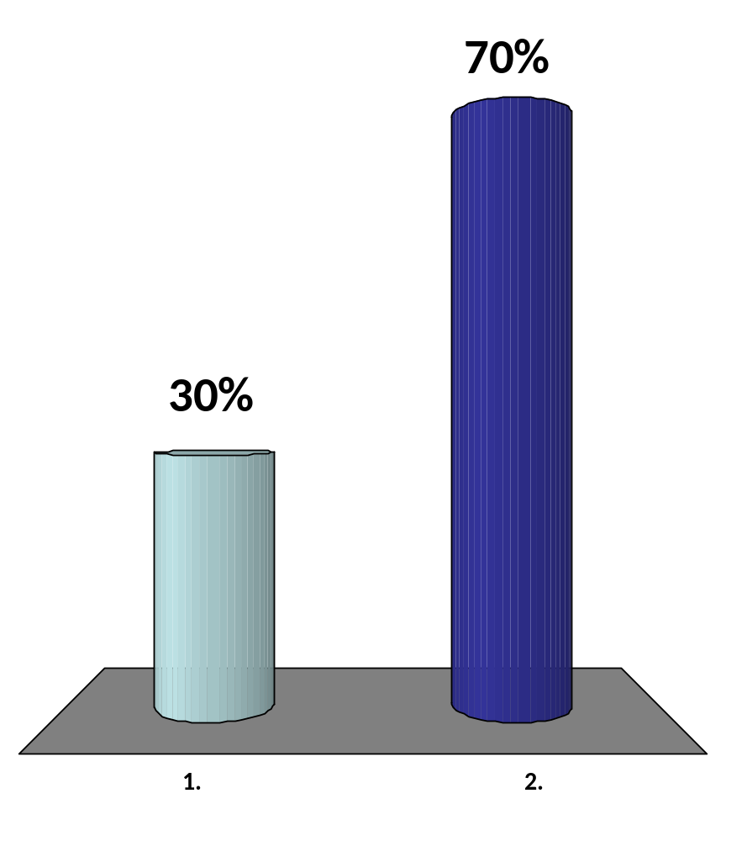
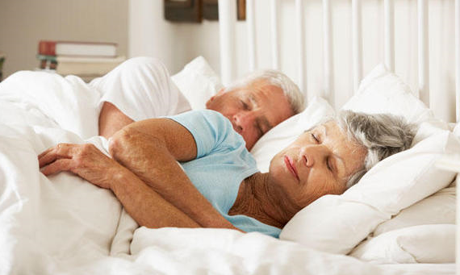
Terwijl je lekker ligt te slapen, is er rookontwikkeling in de gang. Je hebt geen rookmelders in huis. Wat denk je: Word je wakker van de reuk van rook?
Ja
Nee
10 van 10

Slide 32
Je vindt een rookmelder aan het plafond lelijk, dus je hangt deze aan de muur.
Is dit de beste plek?
Ja
Nee
10 van 10

Slide 33
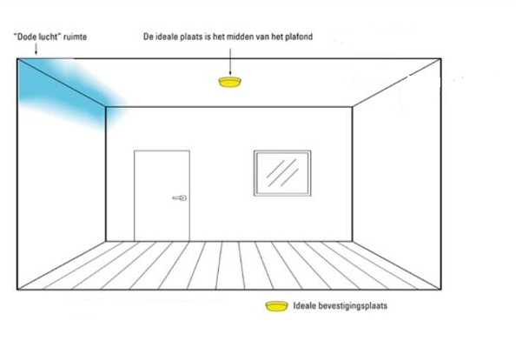


Slide 34
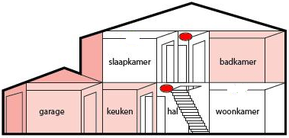


Slide 35
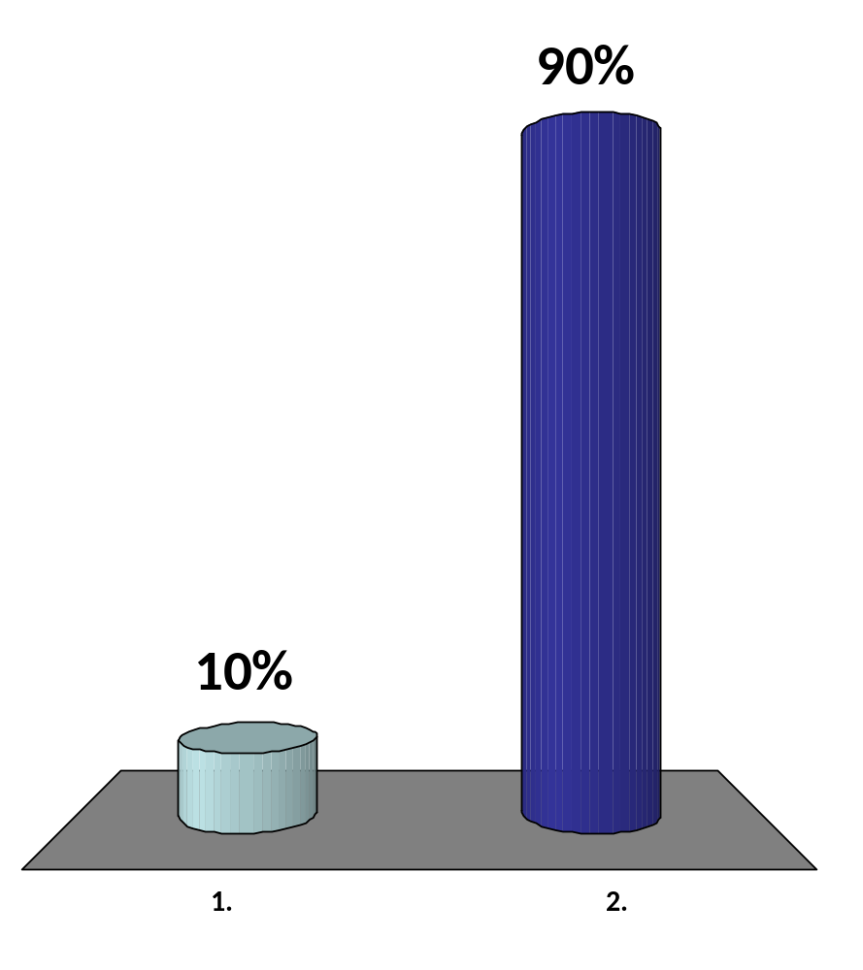
Je laat ‘s nachts de woonkamerdeur open, zodat het huis lekker warm blijft en het boven minder koud is.
Is dit verstandig?
Ja
Nee
10 van 10
Notes:
Wat is het gevaar als u de deuren open laat?
Bij brand kan de rook zich makkelijker door uw huis verspreiden. Door deuren te sluiten, vertraagd u de tijd dat rook zich door het huis kan verspreiden.
Toelichting: Test brandweer Zutphen (slooppanden in brand steken, deuren open / dicht, tijdwinst)

Slide 36


Slide 37


Slide 38
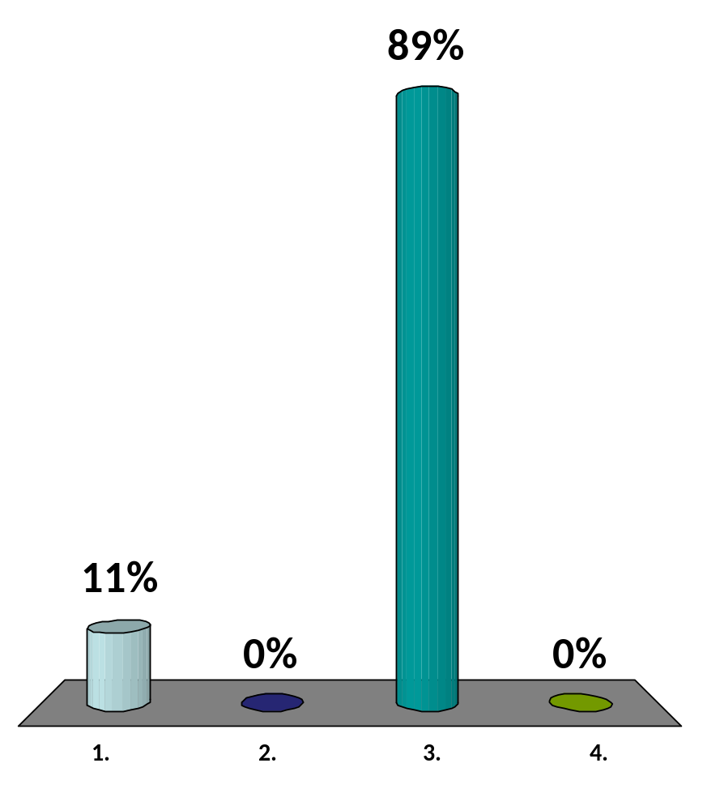
Koolmonoxide eist jaarlijks ongeveer 10 slachtoffers!
Waarom is koolmonoxide gevaarlijk?
Koolmonoxide is een giftig gas dat u:
Wel ruikt, wel ziet, niet proeft
Wel ruikt, niet ziet, niet proeft
Niet ruikt, niet ziet, niet proeft
Niet ruikt, niet ziet, wel proeft
9 van 10

Slide 39
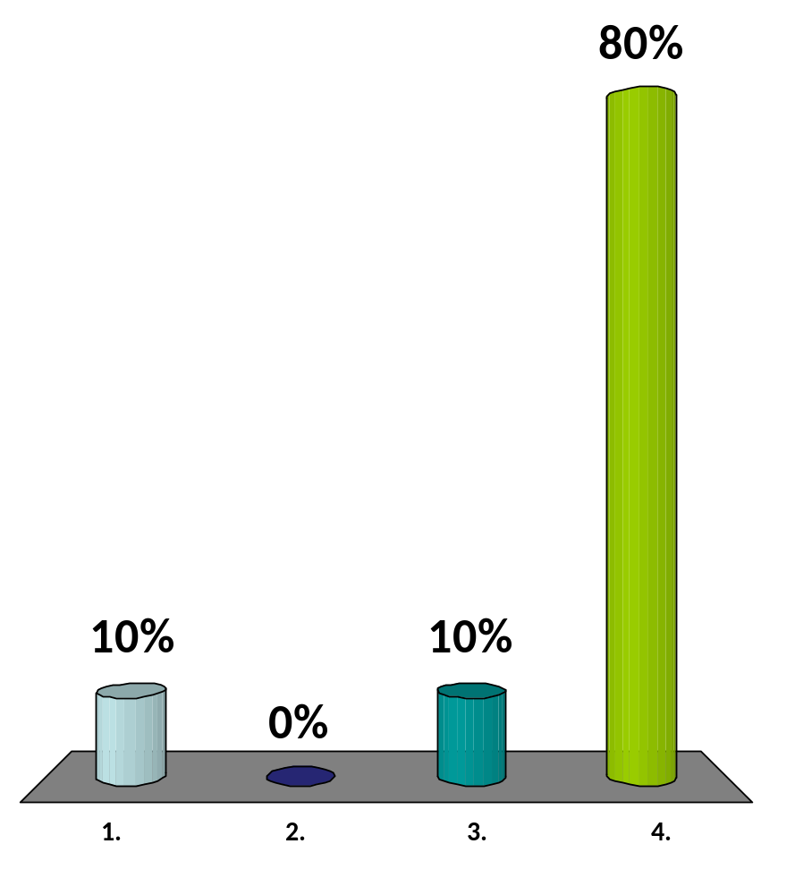
Je draait het liefst de voor- en achterdeur op slot. Bij brand wil je wel snel het huis uit kunnen.
Wat is de beste plek voor je sleutels?
In de broekzak
Op het nachtkastje
Op de voordeur
Op een vaste plek bij de vluchtdeur
10 van 10
Notes:
Waar is deze plek dan? Waarom moet deze op een vaste plek liggen?

Slide 40


Slide 41


Slide 42


Slide 43

Leerlingen terug

Slide 44



Samenvatting

Slide 45
Doel
  Je weet wat goed gaat en aandachtspunten zijn
  Je weet hoe je zelf de belangrijkste brandrisico’s kunt beperken/voorkomen
  Je krijgt nieuwe tips en ideeën over brandveiligheid

Slide 46




brandveiligleven@vrln.nl
www.brandweer.nl/limburg-noord/team-brandveilig-leven
www.facebook.com/brandweerln
Notes:
De instructeur stelt de deelnemers in de gelegenheid nog vragen te stellen.

Slide 47

Uitreiking

Slide 48
Bedankt voor uw aandacht en
tot ziens!!!

